Slide 1





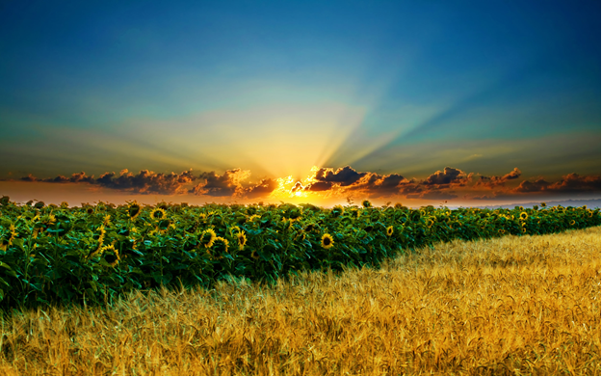
Інститут продовольчих ресурсів НААН України
Назва установи
“Скажемо “ні” забрудненню ґрунтів ”
ЗАБРУДНЕННЯ ГРУНТІВ
І ЯКІСТЬ ХАРЧОВОЇ ПРОДУКЦІЇ
Міжнародний форум «Здоровий ґрунт – здорова нація»
Любомир Хомічак
д.т.н., професор,
член-кореспондент НААН України,
завідувач відділом технології цукру і
цукровмісних продуктів ІПР НААН

Slide 2

Інститут продовольчих ресурсів НААН України
ЕКОЛОГІЯ І ЖИТТЯ
Кожна шоста передчасна смерть у світі викликана забрудненням довкілля.
У 2017 році від хвороб, викликаних забрудненням екології, померли 9 млн. чоловік. Це втричі більше, ніж від СНІДУ, туберкульозу і малярії разом узятих і в 15 разів більше, ніж в результаті воєн і інших форм насильства.
Забруднення повітря стало в 2017 році причиною передчасної смерті 6,5 млн. чоловік у всьому світі. Конкретно ці люди померли в результаті захворювань серця, інсультів, раку легких і легеневих захворювань.
Забруднення ґрунтів і води стало причиною захворювань більше 6 млн. та смерті до 1,8 млн. чоловік.
“Ми взагалі не отримали Землю в спадок від наших предків, ми всього лише взяли її в борг у наших дітей”
Антуан де Сент-Екзюпері
2

Slide 3
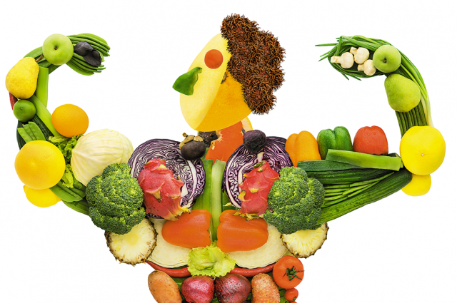
Інститут продовольчих ресурсів НААН України
ЯКІСТЬ СІЛЬСЬКОГОСПОДАРСЬКОЇ ПРОДУКЦІЇ
Якість харчових продуктів - це сукупність властивостей, що відображають здатність продукту забезпечувати потреби організму людини в поживних речовинах, органолептичні характеристики продукту, безпеку його для здоров'я споживача, надійність стабільного складу і збереження споживчих якостей.
Безпека харчових продуктів — відсутність токсичної, канцерогенної, мутагенної або іншої негативної дії на організм при споживанні в загальноприйнятих кількостях.
Якісна сільськогосподарська продукція – це продукція, яка є біологічно повноцінною за вмістом основних сполук, необхідних для нормальної життєдіяльності організму людини і тварин, а вміст
токсикантів в якій не перевищує гранично допустимих
концентрацій. Таким чином, проблема виробництва
якісної продовольчої сировини складається із двох
завдань:
підвищення її біологічної повноцінності;
зниження вмісту в ній токсикантів.
3

Slide 4
Інститут продовольчих ресурсів НААН України
Основні фактори забруднення харчових продуктів і продовольчої сировини
Забруднюючі речовини | Основні фактори забруднення
Нітрати | Порушення технології внесення добрив Тип ґрунтів, їх склад і вологість Біологічні особливості різних культур
Пестициди | Ротація їх з ґрунту Фізико-хімічні особливості пестицидів і спосіб оброблення Норми витрат, кратність оброблення Тип ґрунтів, їх склад і вологість
Важкі метали | Забруднення ґрунтів і води Наявність радіоактивного забруднення
Радіоактивне забруднення | Техногенні катастрофи
Антибіотики і біотимулятори | Препарати для профілактики захворювань і підвищення збереженості кормів
4

Slide 5
Інститут продовольчих ресурсів НААН України
Хімічні речовини, що викликають порушення стану здоров'я
Ртуть
Небезпечні пестициди
Кадмій
Ураження печінки, серця та нирок, центральної нервової системи, впливає на розвиток мозку, внаслідок чого знижує IQ
Забруднення повітря
Пошкодження печінки та нирок, низька щільність кісток
Азбест
Миш’як
Свинець
Фтор
Шлунково-кишковий тракт, шкіра, серце, печінка,неврологічні ушкодження, діабет, захворювання крові
Неврологічні ушкодження, гіпертонія, хвороба печінки, порушення координації, погіршення структури кісткової тканини
Нітрати
Діоксини
Радіонукліди
мікросотора кишечнику перетворює нітрат в нітрит. Нітрит ідентифікований як фактор ризику.
Пошкодження імунної системи, заважають гормонам, викликають рак
мікросотора кишечнику перетворює нітрат в нітрит. Нітрит ідентифікований як фактор ризику.
5

Slide 6
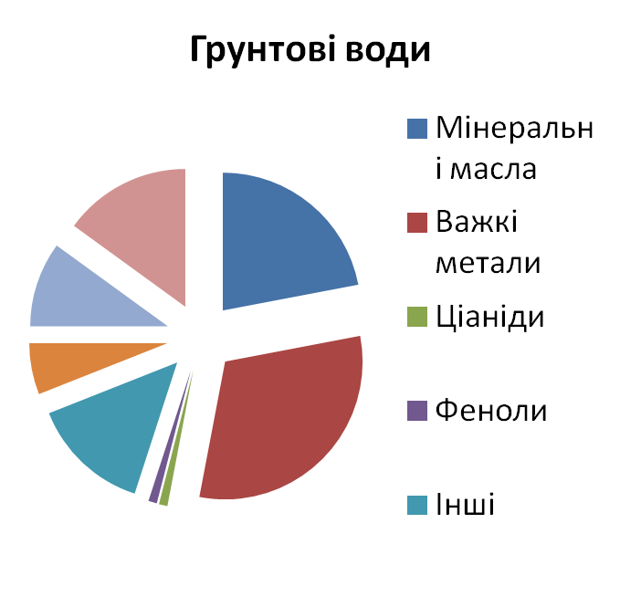

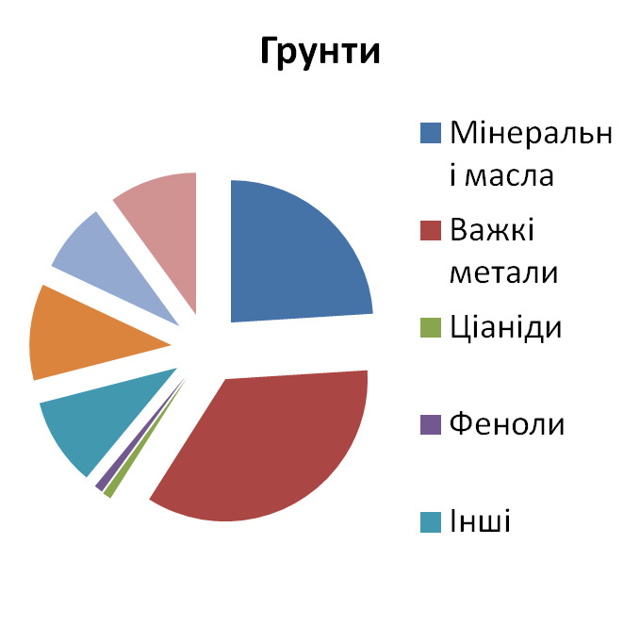
Забруднювачі, які зустрічаються найбільш часто
BTX суміш бензолу, толуолу та трьох ізомерів ксилолу
PAH Поліциклічний ароматичний вуглеводень
CHC летючі хлоровані вуглеводні

Slide 7
Інститут продовольчих ресурсів НААН України
Зміни в мінеральному складі деяких фруктів и овочів за період с 1983 по 2015 р.
Мінерал | Середній відсоток змін
Кальцій Залізо Магній Фосфор Калій | -29,82 -32,00 -21,08 -11,09 -6,48
7

Slide 8
Інститут продовольчих ресурсів НААН України
ЗМІНА СЕРЕДНЬОГО ВМІСТУ МІНЕРАЛІВ
В ОВОЧАХ ЗА ОСТАННЄ СТОЛІТТЯ
8

Slide 9
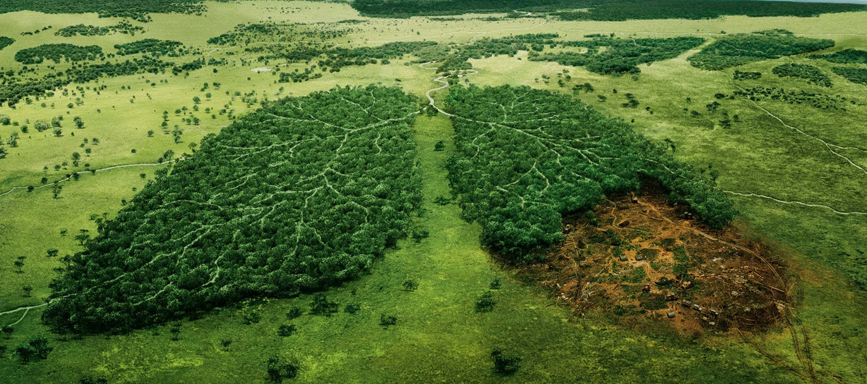
Інститут продовольчих ресурсів НААН України
ГРУНТИ І БІОСФЕРА
Ґрунтовий покрив є найважливішим компонентом біосфери Землі. Саме ґрунтовий покрив визначає багато процесів, що відбуваються у біосфері.
Ґрунт виконує функції біологічного поглинача, руйнівника і нейтралізатора різних забруднень. Якщо ця ланка біосфери буде порушена, то функціонування біосфери, що склалося, безповоротно
порушиться.
9

Slide 10
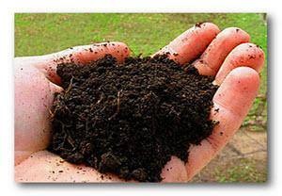
Інститут продовольчих ресурсів НААН України
СТАН ГРУНТІВ І ЗДОРОВ҆Я ЛЮДЕЙ
За даними моніторингу, вміст важких металів у землях сільськогосподарського призначення у більшості районів України не перевищує гранично допустимих концентрацій.
Проте в Запорізькій, Луганській, Донецькій, Харківській і деяких інших областях з високим рівнем розвитку промисловості у сільськогосподарських землях концентрація свинцю, кадмію нікелю, марганцю та ін. елементів в 2-5 разів перевищує ГДК.
Усе це підтверджує факт забруднення
харчових продуктів і, як наслідок зростання
захворюваності населення нині і
в майбутньому.
10

Slide 11
Інститут продовольчих ресурсів НААН України
ПЕСТИЦИДИ І МІКОТОКСИНИ
Більше 90% пестицидів, що вносяться в агроценози, не досягають цілей і попадають в ґрунти, водойми, та в урожай. В останні роки забруднення посівів зернових, кукурудзи, соняшнику, овочевих культур токсичними штамами фузаріїв, аспергилів, обумовило накопичення їх до небезпечних рівнів в урожаї цих культур. Найчастіше в харчових продуктах і кормах акумулюється комплекс різнорідних токсичних речовин, концентрація яких може бути допустимою, але в сумі можуть призводити до токсикозів. Патології, що обумовлені впливом пестицидів, завдяки синергізму важких металів і мікотоксинів реєструються навіть в екологічно безпечних регіонах і у значної частини населення в зонах екологічного ризику. Відомі випадки хронічних отруєнь ксенобіотиками та мікотоксинами людей і сільськогосподарських тварин, що викликані споживанням продуктів і кормів з вмістом комплексу забруднювачів менше гранично допустимих концентрацій (ГДК).
Для одержання безпечних для здоровя харчових продуктів необхідно перш за все досліджувати у ґрунтах рівні вмісту металів, радіонуклідів, персистентних пестицидів, а також перевіряти добрива на їх вміст, в т.ч. і органічні. Особливої уваги потребують відходи підприємств, що використовуються в якості удобрень.
11

Slide 12
Інститут продовольчих ресурсів НААН України
12

Slide 13
Інститут продовольчих ресурсів НААН України
13

Slide 14
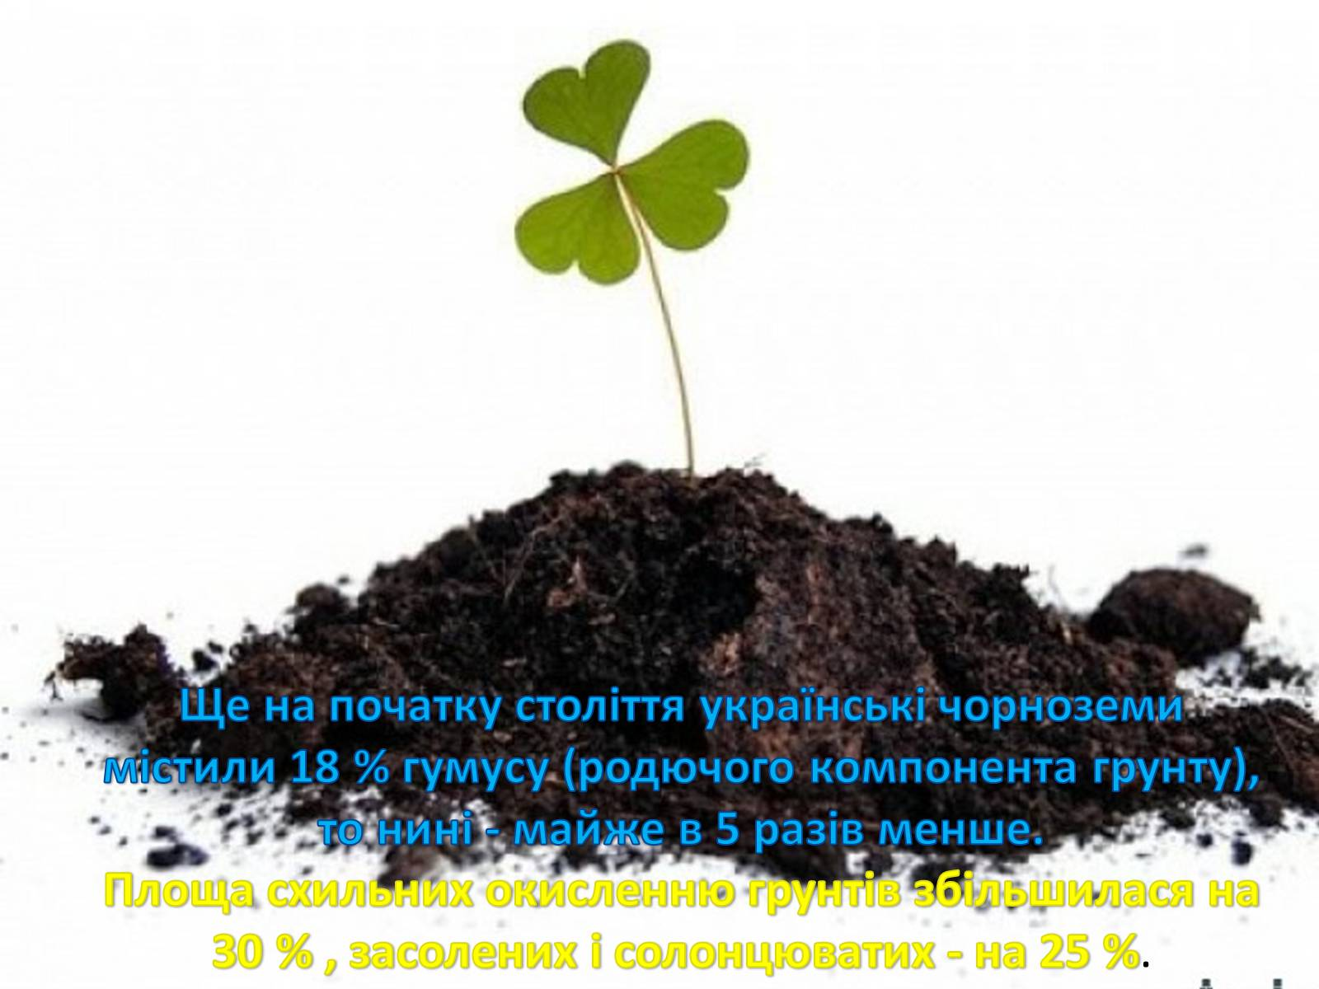
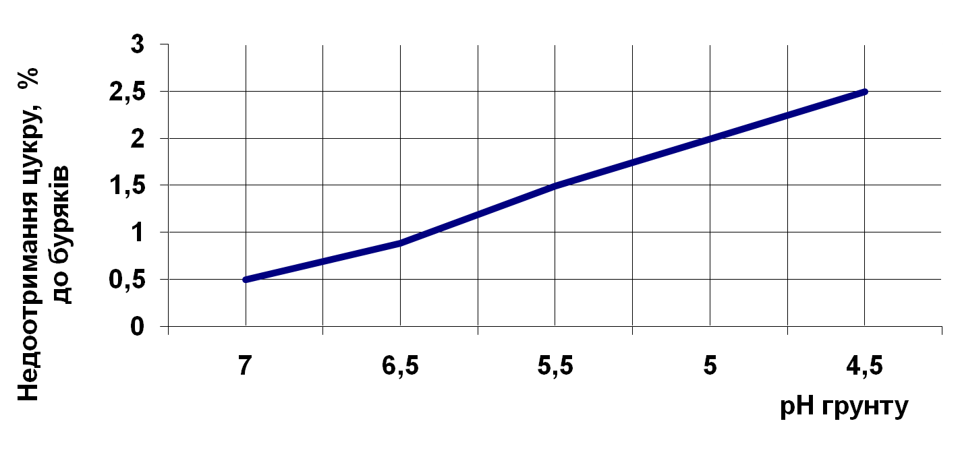
Інститут продовольчих ресурсів НААН України
СІВОЗМІНА , ГРУНТИ І ЯКІСТЬ ПРОДОВОЛЬСТВА
Якість зерна залежить також від рівня родючості
ґрунту. Дослідженнями показано, що найвищу
якість має зерно, вирощене на потужних чорноземах
з високим вмістом гумусу, а найнижчу – на бідних
поживними речовинами підзолистих ґрунтах. Таке
саме положення займають бурі й особливо
каштанові ґрунти щодо сіроземів.
Технологічна якість цукрових буряків суттєво
залежить від правильної сівозміни і сьогодні це чи
не єдина сільськогосподарська культура промислового виробництва, яка росте в землі і може бути прекрасним попередником для ряду інших культур і підвищення родючості грунтів. Але їх вирощування суттєво залежить від рН грунту.
14

Slide 15

Інститут продовольчих ресурсів НААН України
Структура Інституту продовольчих ресурсів
Адміністрація
Відділ технології м’ясних продуктів
Відділ сиро- та маслоробства
Державне дослідне
підприємство ІПР НААН
Адреса: м. Київ,
вул. Є.Сверстюка , 4-а
Відділ молочних продуктів та продуктів
дитячого харчування
Відділ біотехнології
Відділ аналітичних досліджень та якості харчової продукції
Відділ технології цукру, цукровмісних
продуктів та інгредієнтів
Відділ координації наукових
досліджень,
інтелектуальної власності
та підготовки наукових кадрів
Відділ технології продуктів бродіння
Відділ економічних досліджень
Лабораторія борошномельно-круп’яного та
хлібопекарного виробництва
15
Відділ інформаційного забезпечення,
стандартизації та метрології

Slide 16
Інститут продовольчих ресурсів НААН України
ОСНОВНІ ЗАВДАННЯ ПО ЕКОЛОГІЗАЦІЇ ХАРЧОВИХ ВИРОБНИЦТВ
визначення основних напрямів комплексної переробки сировини, раціональне використання природних ресурсів за мінімального утворення неутилізованих та розсіюваних відходів, що забруднюють навколишнє природне середовище;
розроблення і здійснення програмних заходів щодо послідовного скорочення обсягів відходів впровадженням маловідходних технологій та процесів замкненого циклу;
диверсифікація виробництва (там, де це можливо);
утилізація, регенерація, знешкодження та видалення відходів виробництва;
трансформація відходів у нетрадиційні джерела енергії (біогаз, екологічно безпечне пальне для двигунів внутрішнього згоряння тощо), біодобрива та інші корисні продукти.
16

Slide 17
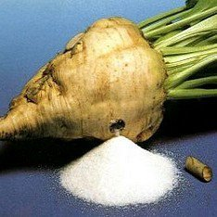
Диверсифікація цукробурякового виробництва
Інститут продовольчих ресурсів НААН України
Лимонна кислота
Цукор
Біоетанол
Жом
Біогаз
Хлібопекарні
дріжджі
Меляса
Бетаїн
Дефекат
Органічне
добриво
Вуглекислий газ
17

Slide 18
Технологія виробництва біогазу з відходів спиртових заводів
Зернова барда
Фільтрат
Виділення густої
фракції
Усереднення і
кондиціонування
(живильне
середовище)
Післяспиртова
мелясова барда
Виробничі
стічні
води
Густа фракція
Сушка
Повернення у
виробництво
Суха барда
Метанове зброджування
живильного середовища
Анаеробний
мул як органічне
добриво
Метанова бражка
Зрошування полів,
як добриво
Спалювання біогазу
у котельні для
виробництва
технічної пари

Slide 19
ІННОВАЦІЙНА ТЕХНОЛОГІЯ ПЕРЕРОБКИ
КУКУРУДЗИ (5 млн.т)
Харчові продукти:
крупа
≈ 1млн.т.
олія
≈ 140тис.т.
Інноваційна комплексна технологія переробки зерна кукурудзи
Альтерна-тивне паливо:
біоетанол – 1.3 млн.т.
біогаз – 1.3 млн.м3
Державна стратегія підтримки комплексної технології та просування продукції
Органічне добриво
Удосконалення законодавчої бази
Економічний ефект 9,7 млрд.грн
Створення експеримен-тальної бази
1
2
4
3

Slide 20
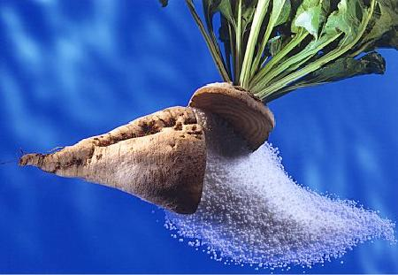
ОСНОВНІ НАПРЯМКИ РОЗВИТКУ ХАРЧОВОЇ ІНДУСТРІЇ УКРАЇНИ ТА ЇЇ ЕКОЛОГІЗАЦІЇ
Інститут продовольчих ресурсів НААН України
Розроблення інноваційної моделі розвитку підприємств харчової індустрії на основі фундаментальних досліджень у сфері комплексного використання сировини, екологізації та ефективності виробництва, її конкурентоспроможності на європейському ринку продуктів шляхом:
- метанізації відходів виробництва з одержанням газоподібного біопалива, добрива та агротехнології його використання в органічному землеробстві;
комплексної переробки рослинної сировини в харчовій промисловості з одержанням конкурентоспроможних продуктів харчового та технічного призначення; Розробка та впровадження інноваційних технологій комплексного перероблення сільськогосподарської сировини на харчових підприємствах України сприятиме різкому зменшенню негативного впливу на навколишнє середовище за одночасного збільшення їх прибутковості і конкурентоспроможності
та сприятиме зменшенню залежності
України від енергоносіїв закордонного
виробництва.
20

Slide 21



Інститут продовольчих ресурсів НААН України
Дякую за увагу!
21

Slide 22
Інститут продовольчих ресурсів НААН України
22

